Slide 1
사고의 심각정도(낮음·보통·심각)를 분류하고 심각도 예측

Slide 2
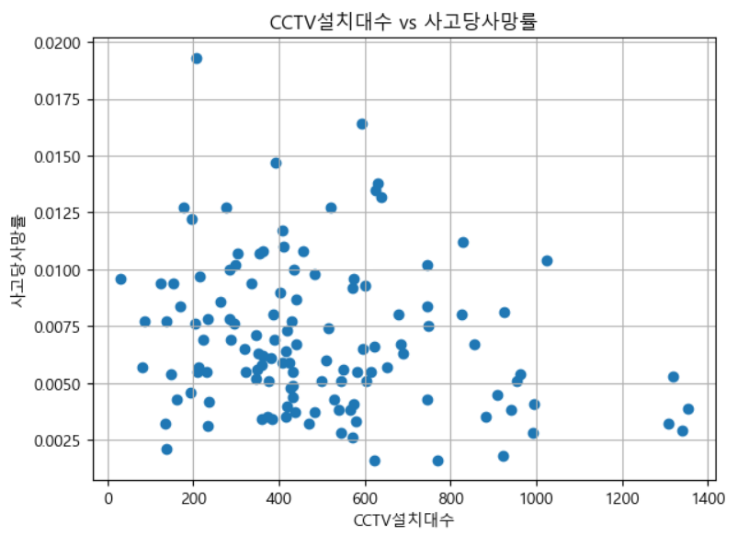
프로젝트 수행 - EDA
사고당 사망률과 CCTV설치 대수는 상관이 낮음.

Slide 3
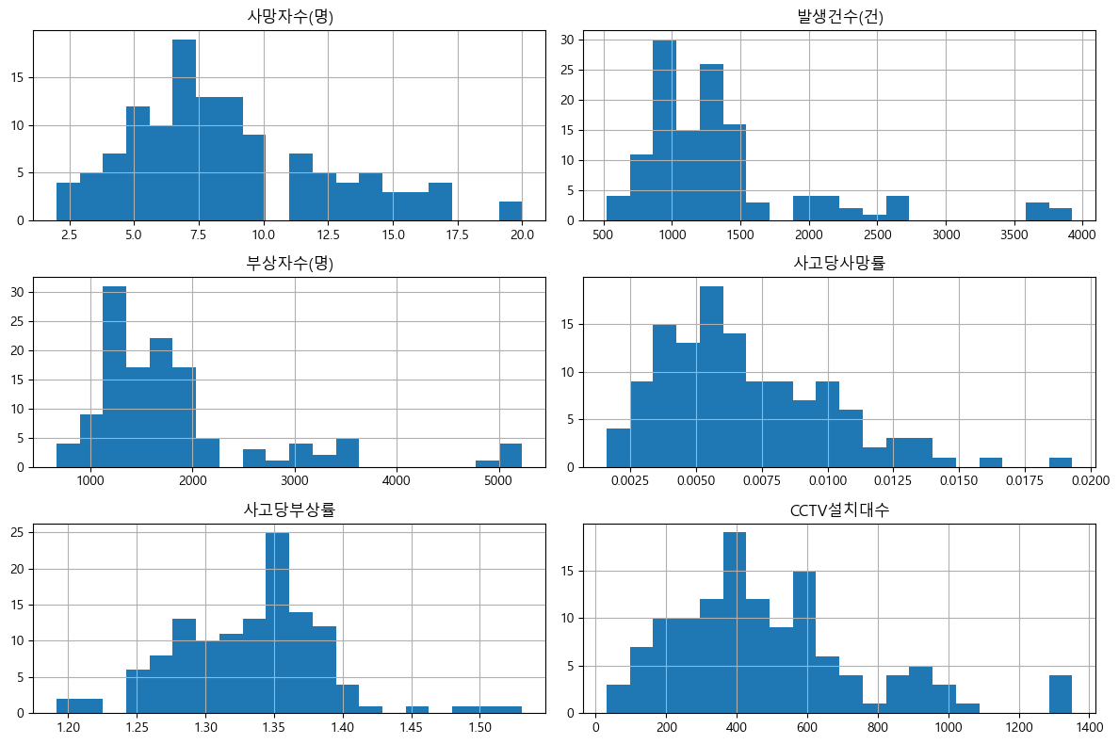
프로젝트 수행 - EDA
'사망자수(명)', '발생건수(건)', '부상자수(명)',
'사고당사망률', '사고당부상률', 'CCTV설치대수’ 히스토그램

Slide 4
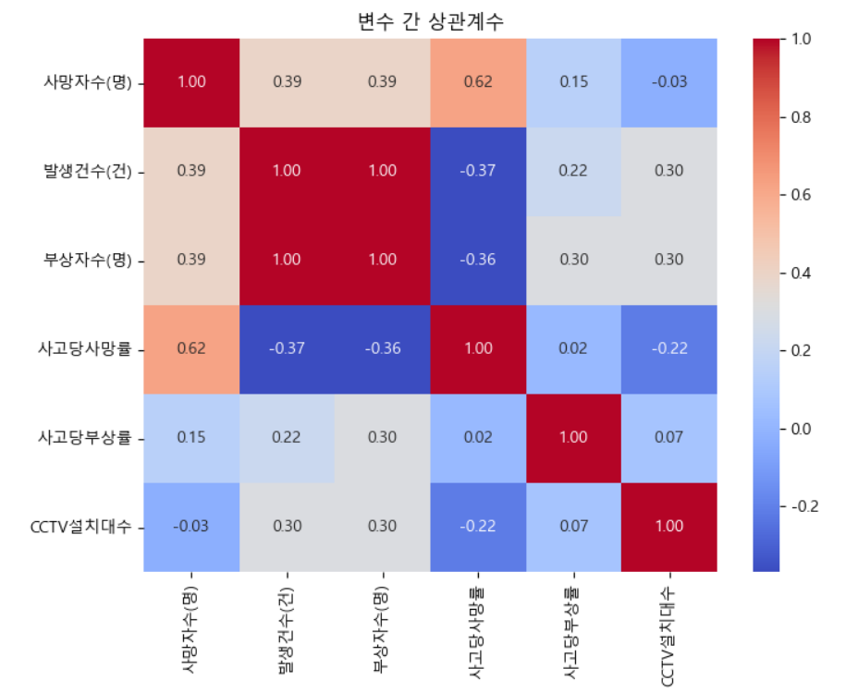
프로젝트 수행 - EDA

